Slide 1
DESAFIO 16 – BACKEND CODERHOUSE
GERMÁN ALFONSO LOAIZA PINTO
CURSADA 28220
2022 - ABRIL

Slide 2
Sin/Con Compresión

Slide 3
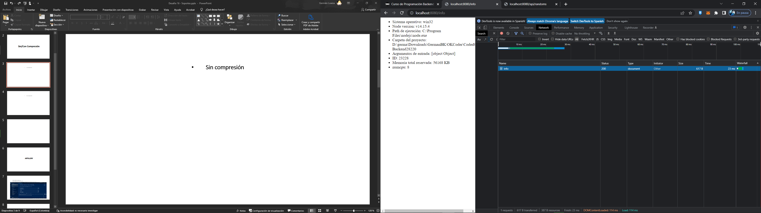
Sin compresión

Slide 4
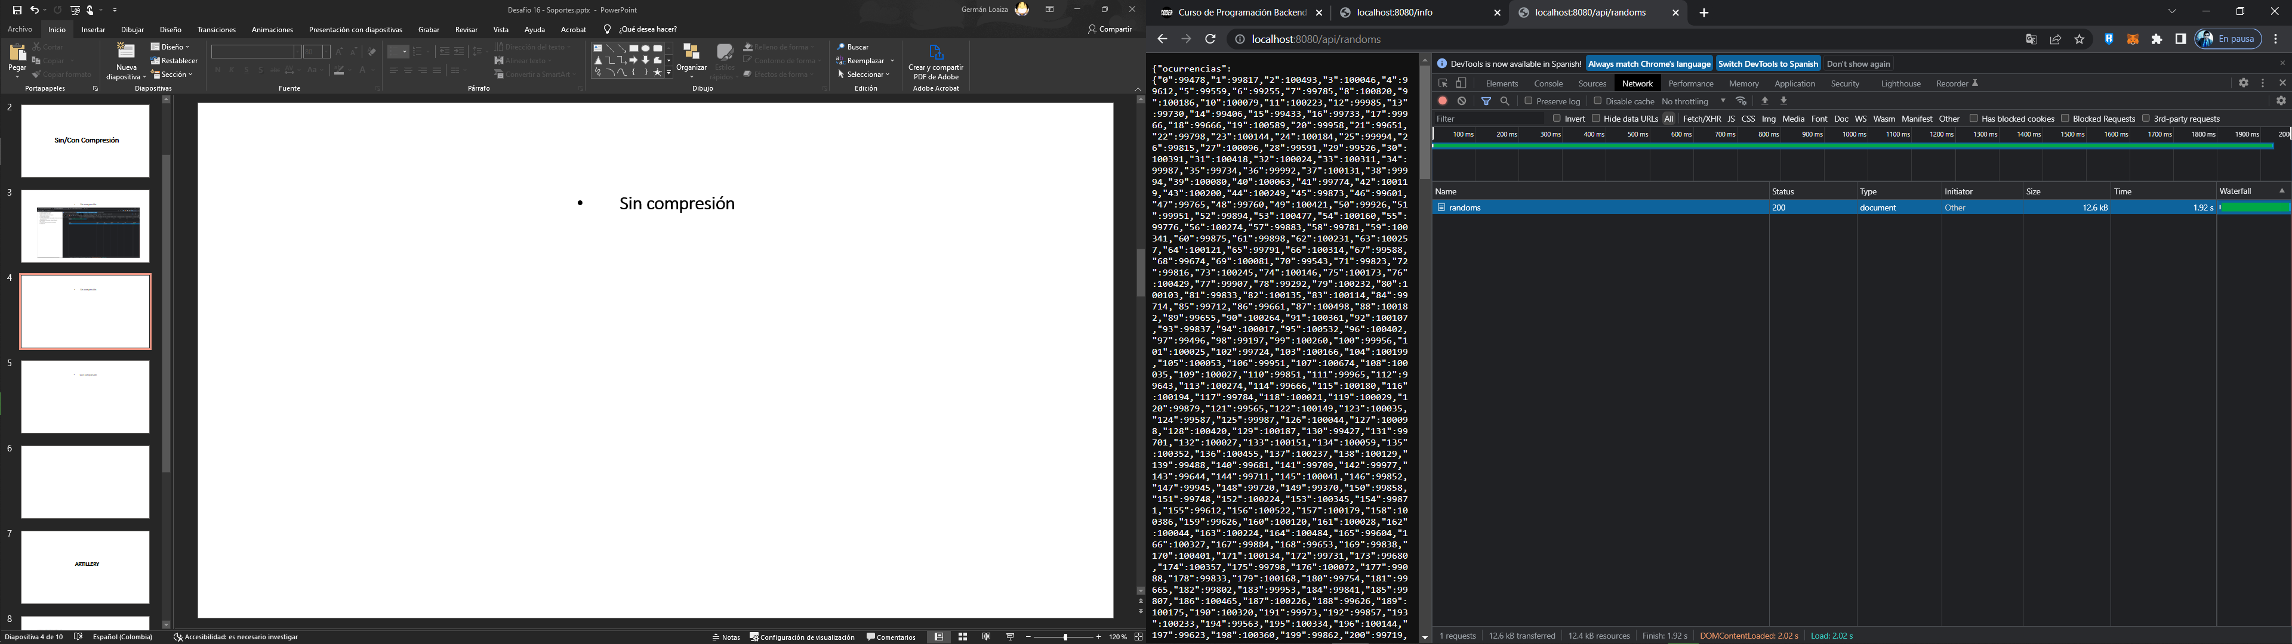
Sin compresión

Slide 5
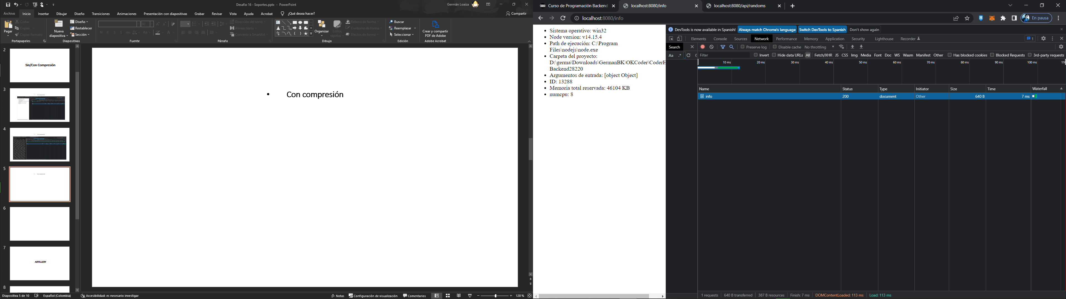
Con compresión

Slide 6
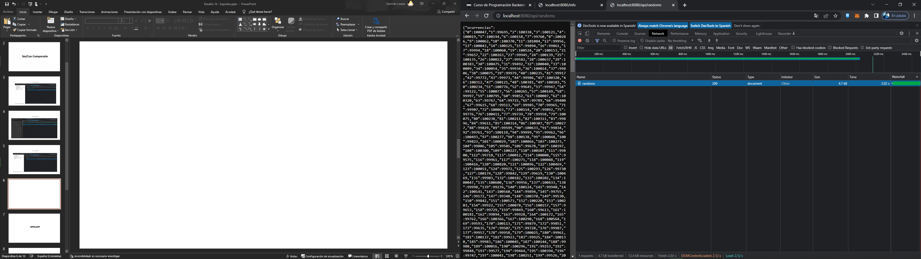
Con compresión

Slide 7
ARTILLERY

Slide 8
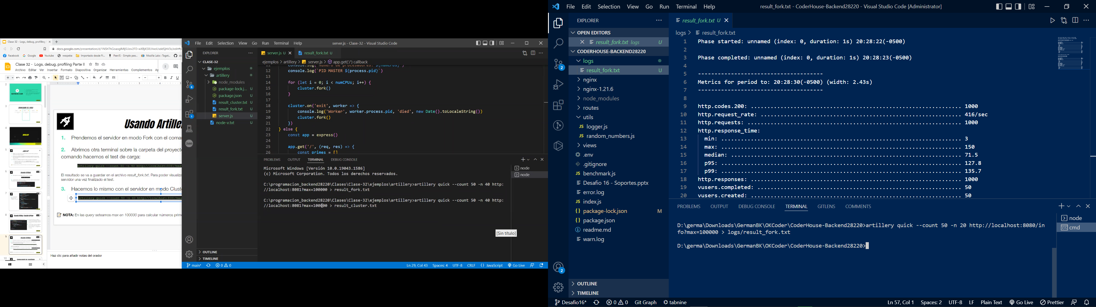
Instalamos artillery “npm i artillery –g”
Ejecutamos proyecto ”node index.js 8080 -m fork”
Ejecutamos “artillery quick --count 50 -n 20 http://localhost:8080/api/randoms?max=100000 > logs/result_fork.txt”

Slide 9
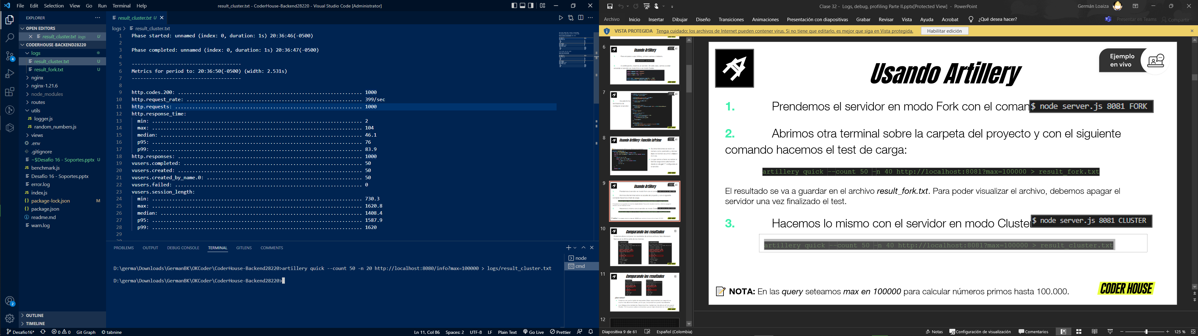
Ejecutamos proyecto ”node index.js 8080 -m cluster”
Ejecutamos “artillery quick --count 50 -n 20 http://localhost:8080/info?max=100000 > logs/result_cluster.txt”

Slide 10
PROFILING

Slide 11
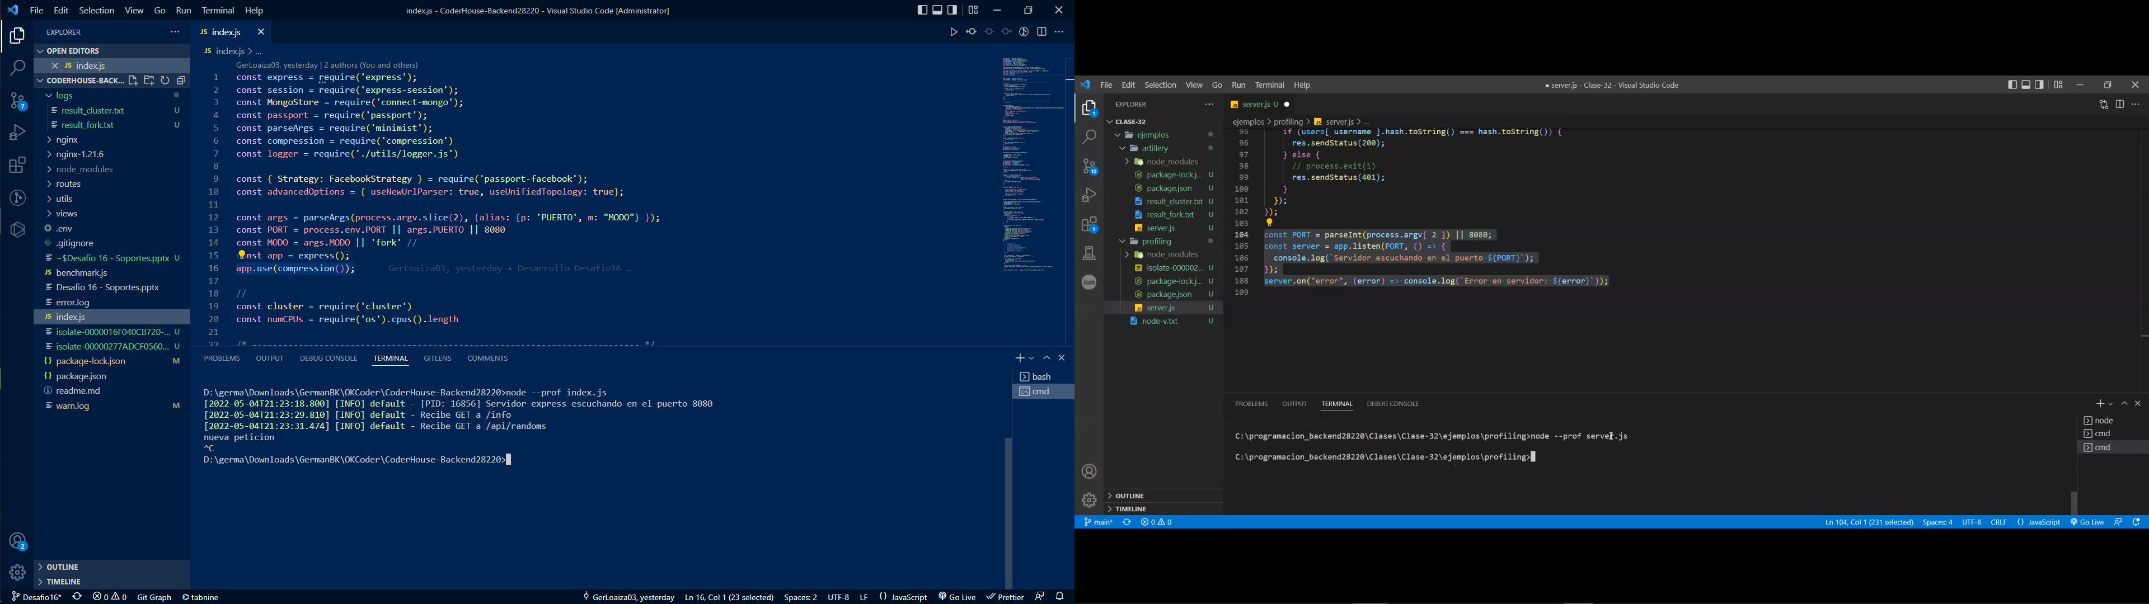
Ejecutamos proyecto ”node –prof index.js”

Slide 12
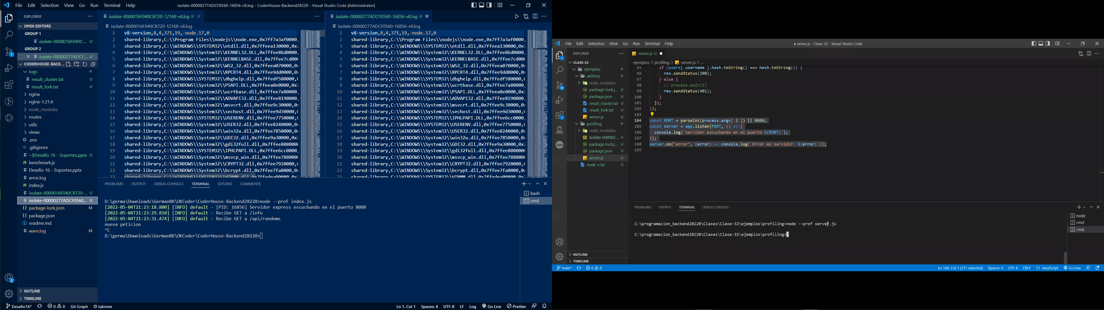
Nos genera archivos *.log.

Slide 13
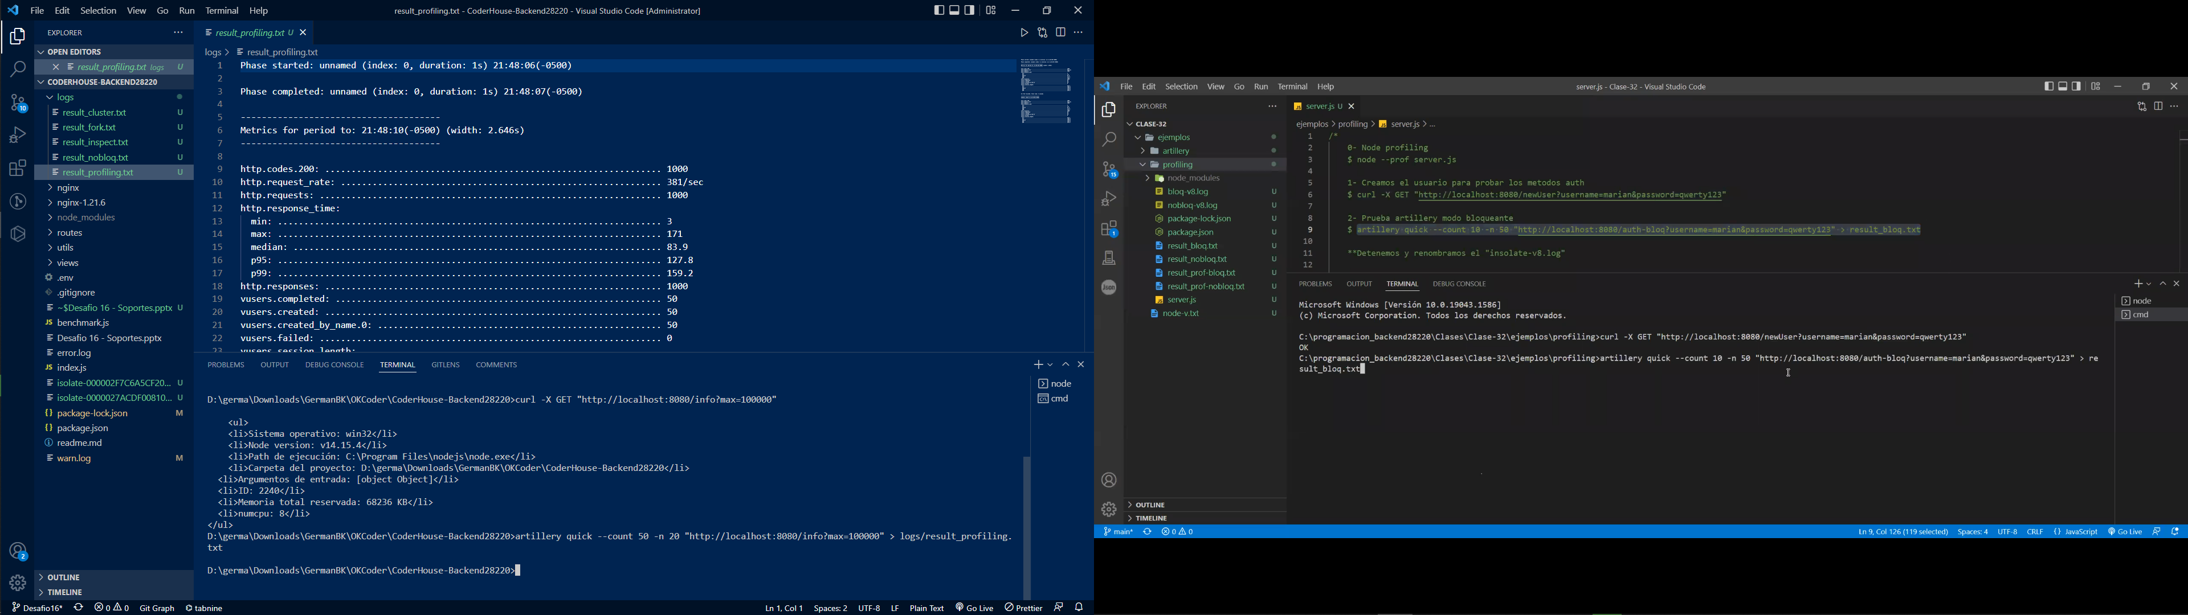
Ejecutamos “artillery quick --count 50 -n 20 http://localhost:8080/info?max=100000 > logs/result_profiling.txt”

Slide 14
INSPECT

Slide 15
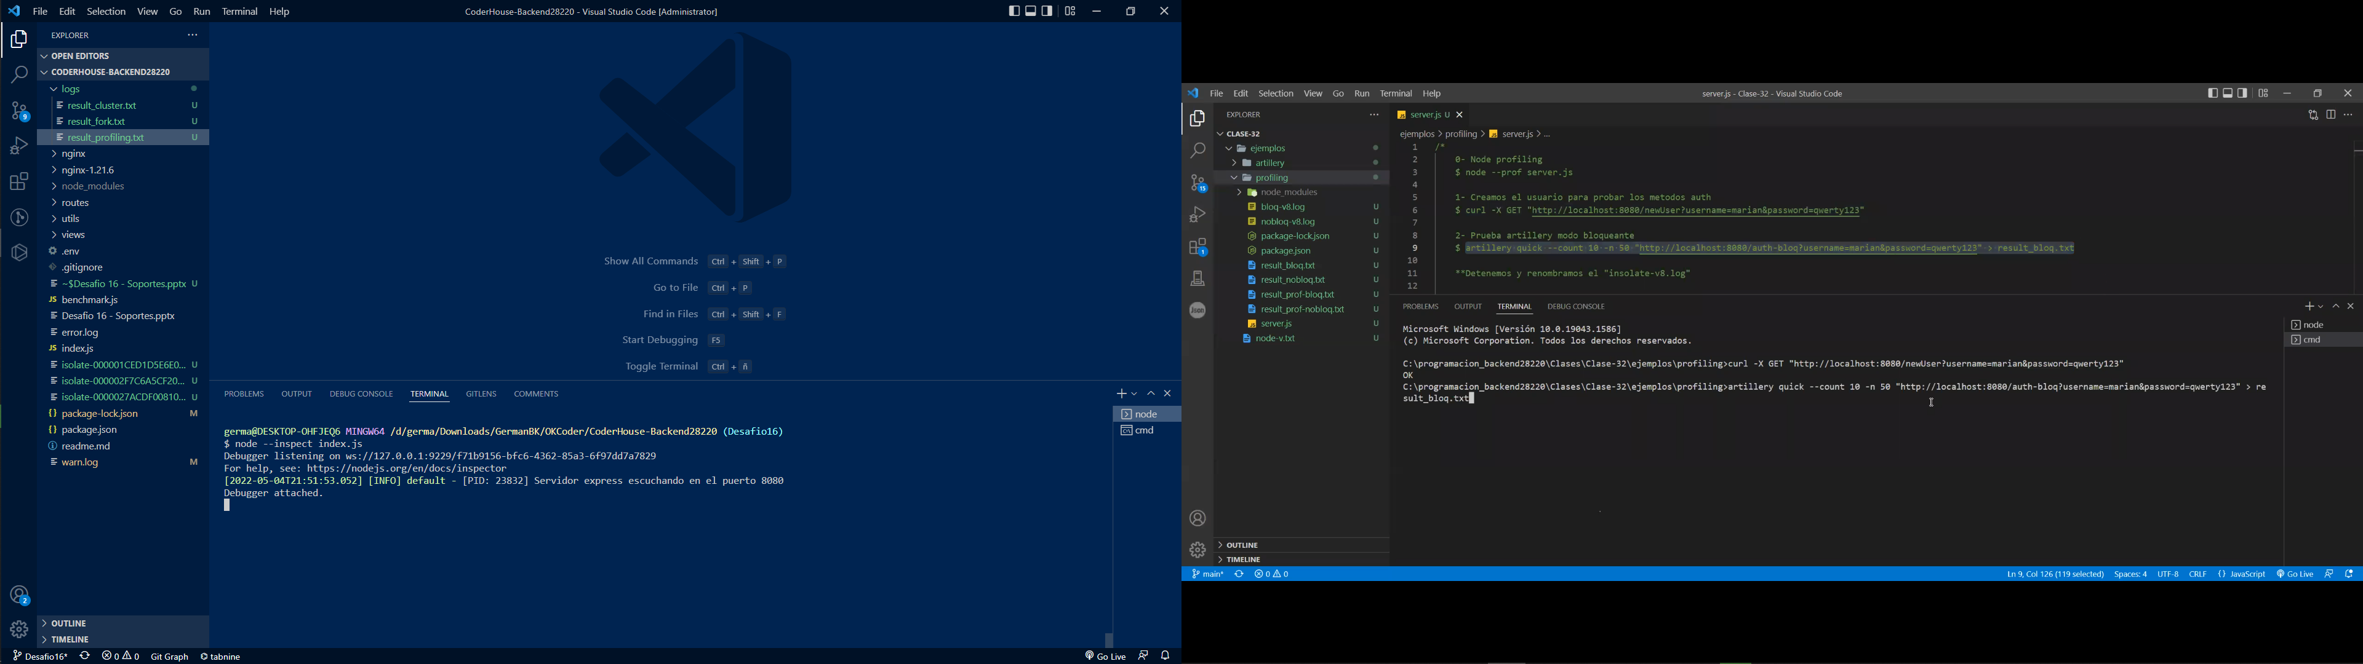
Ejecutamos proyecto ”node –inspect index.js”

Slide 16
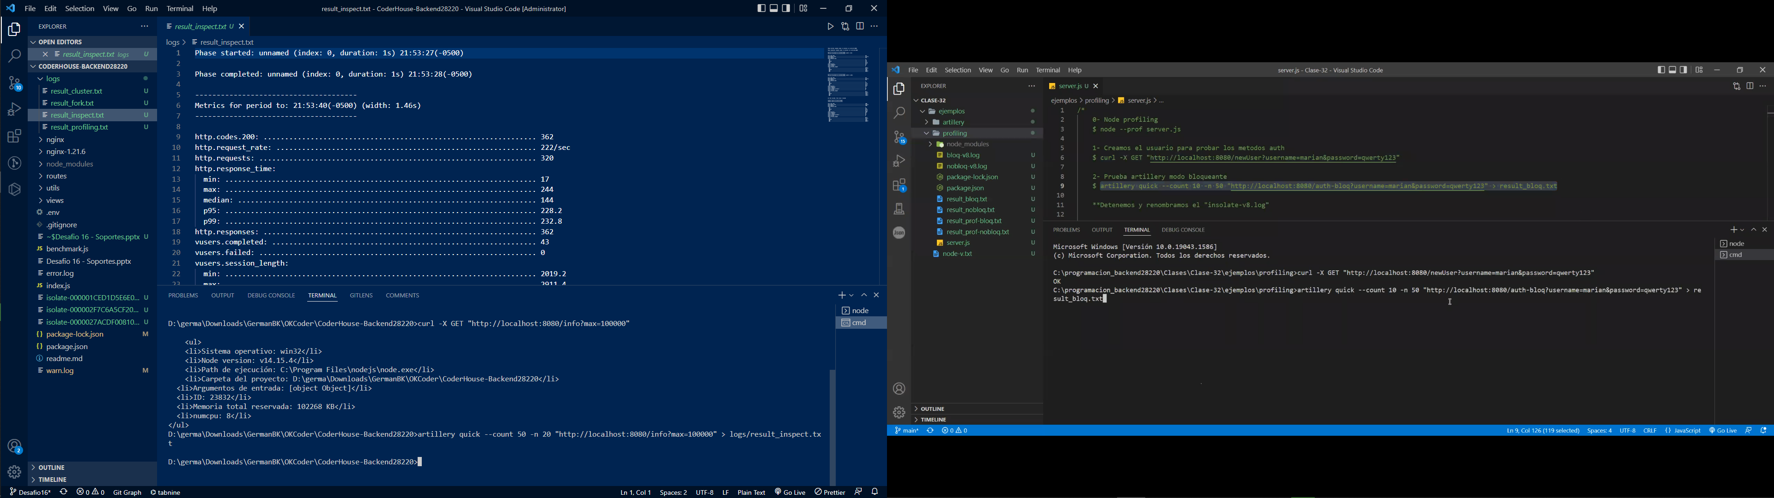
Ejecutamos “artillery quick --count 50 -n 20 http://localhost:8080/info?max=100000 > logs/result_inspect.txt”

Slide 17
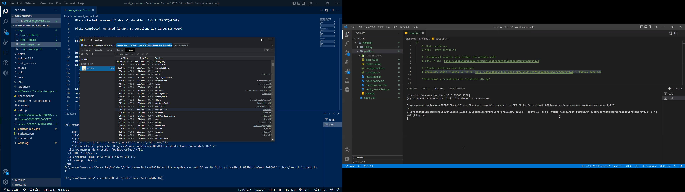
Abrimos Chrome, e ingresamos la siguiente ruta “chrome://inspect/”
Open dedicated DevTools for Node
Podremos interactuar con esta Herramienta.

Slide 18
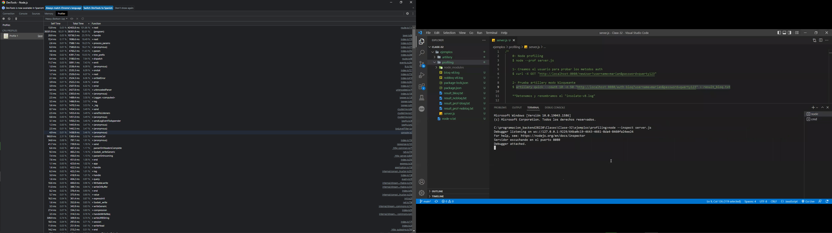

Slide 19
AUTOCANNON - 0X

Slide 20
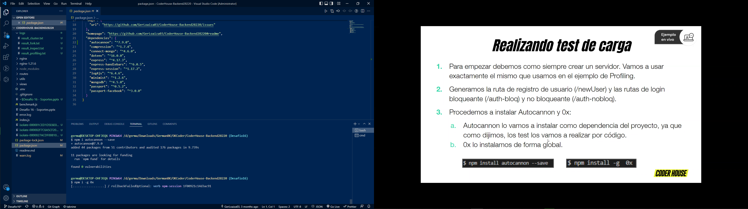
Instalamos autocannon y 0x

Slide 21
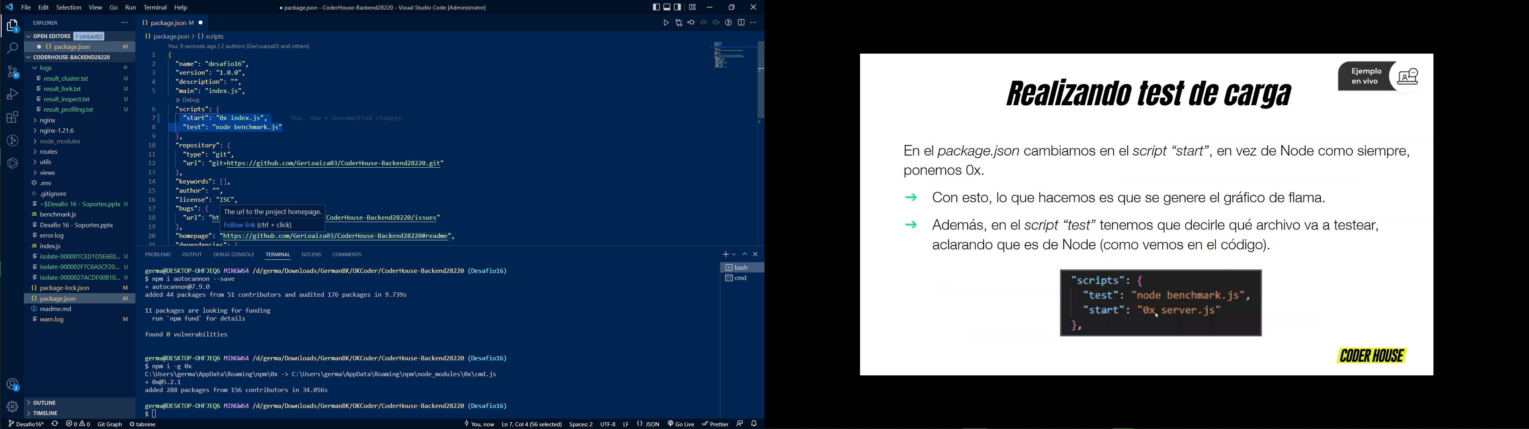
Modificamos el scripts de ”start”, para iniciar el proyecto por ”0x index.js”

Slide 22
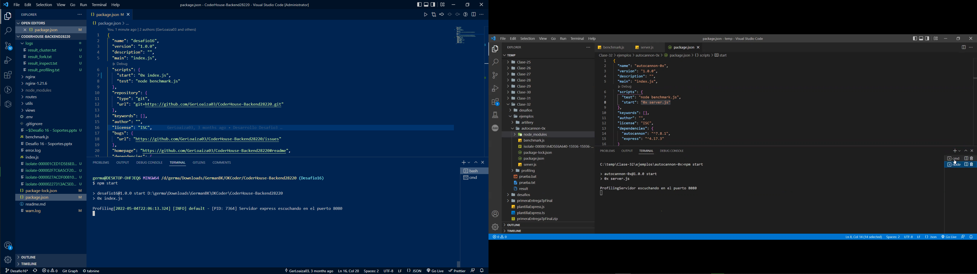
Ejecutamos proyecto ”npm start”

Slide 23
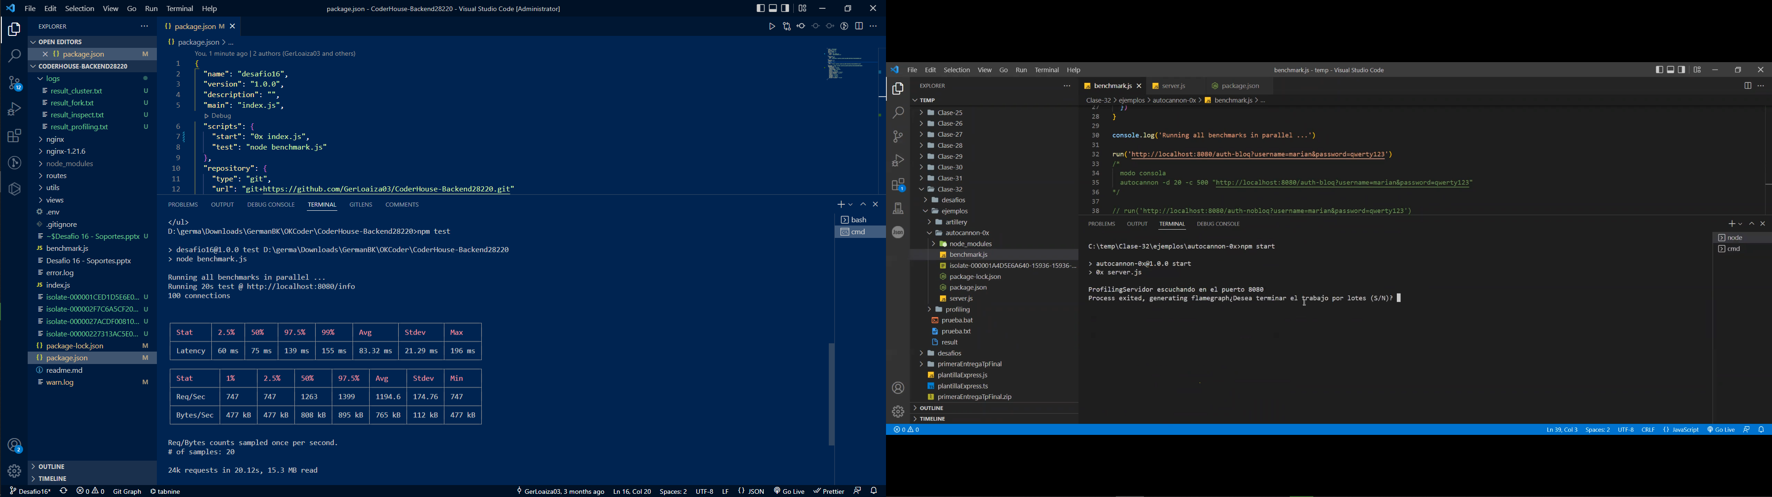
Ejecutamos “node benchmark.js”

Slide 24
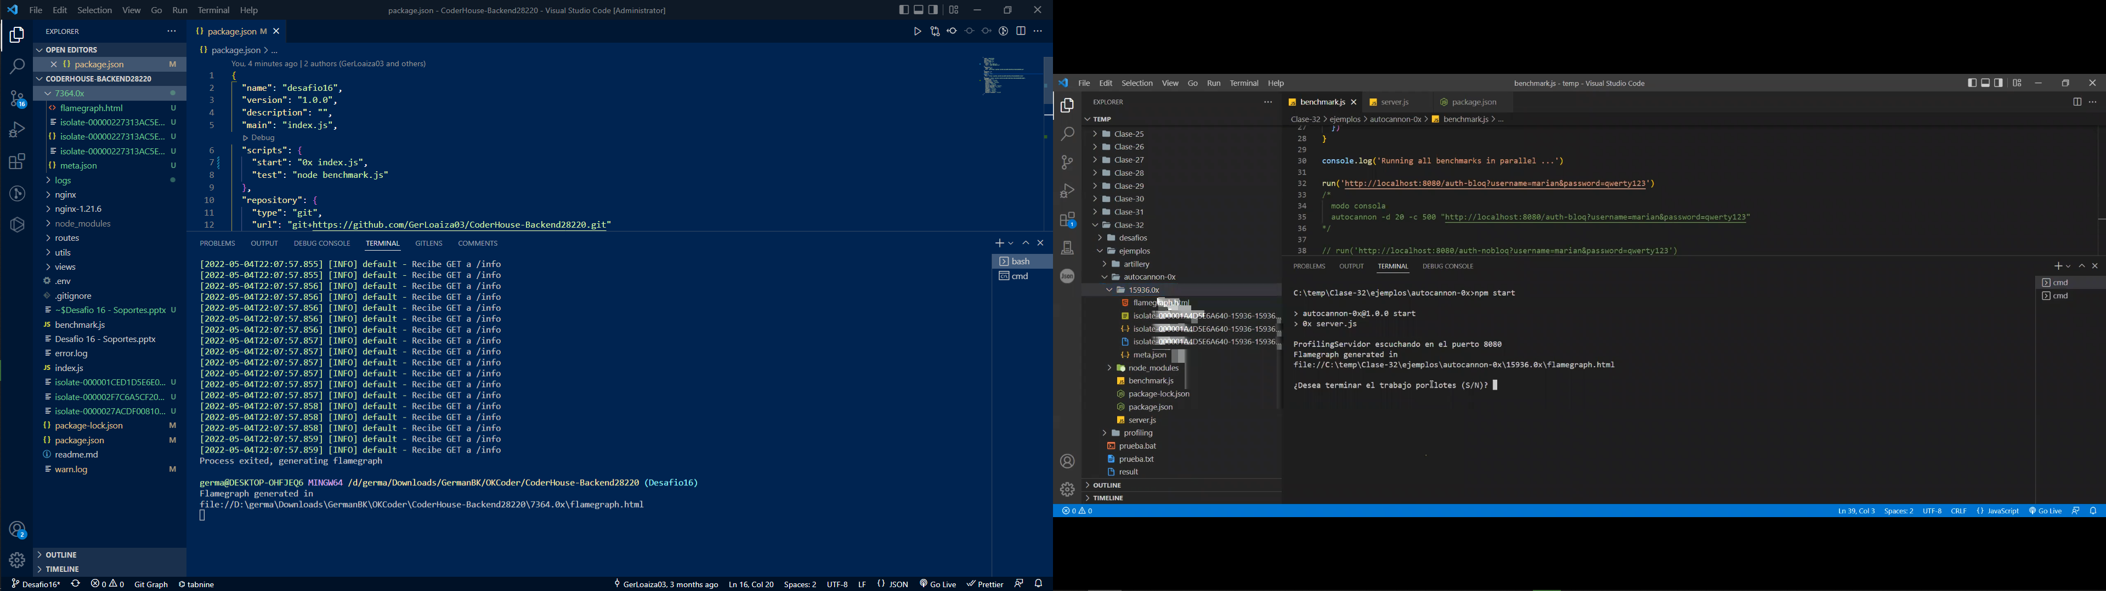
Terminamos Proyecto una vez realizada esta accion, genera carpeta .0x , y generando dentro de esta el archive Flamegraph.

Slide 25
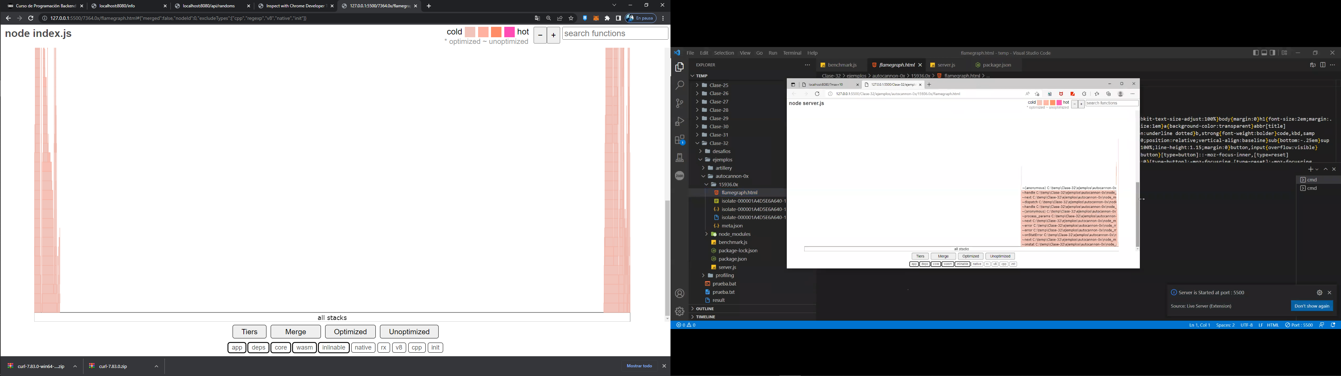
Ejecutando Proyecto 0x con Curl.

Slide 26
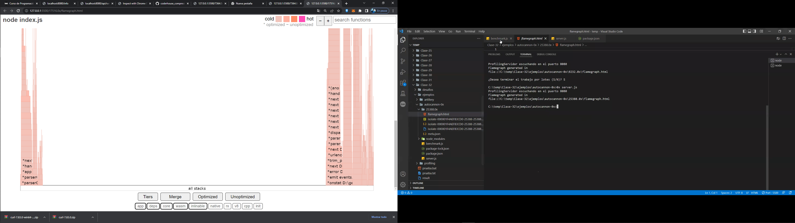
Ejecutando Proyecto 0x sin Curl.

